Slide 1
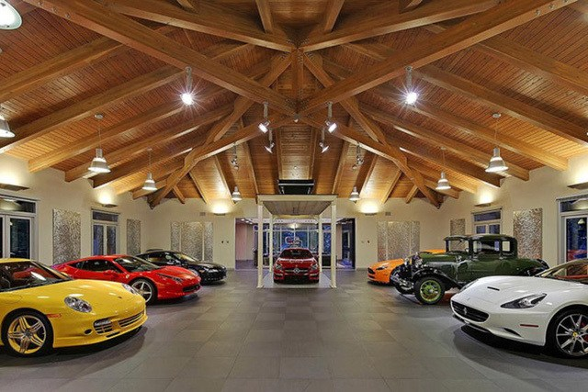
QUẢN LÝ GARA Ô TÔ
Nhóm: IT’S MY FAULT

Slide 2
CHƯƠNG 1: TỔNG QUAN
  Hiện trạng
  Trong xu hướng công nghệ 4.0, có rất nhiều thành tựu đã và đang được sử dụng trong quản lý. Trong phạm vi đề tài trên, dựa vào hiểu biết, kỹ năng về công nghệ của các thành viên, nhóm chúng tôi đã quyết định chọn đối tượng để nghiên cứu là loại hình quản lý gara ô tô.

Slide 3
    Mục đích
      Cung cấp đầy đủ tính năng cần thiết.
      Dễ sử dụng, nhanh gọn, tiện lợi.
      Giao diện thân thiện.
      Nâng cao tính chính xác, bám sát thực tiễn.
      Đảm bảo tốt về mặt bảo mật và phân quyền.

Slide 4
  Yêu cầu về chức năng
Tiếp nhận bảo trì xe
Nhập liệu thông tin xe cần tiếp nhận.
Hiệu chỉnh thông tin xe.
Hủy tiếp nhận và xóa thông tin.
Lập phiếu sửa chữa
Nhập liệu thông tin phiếu sửa chữa: Biển số xe, ngày sửa chữa, nội dung, vật tư phụ tùng, số lượng, tiền công.
Hiệu chính thông tin phiếu sửa chữa.
Hủy phiếu sửa chữa.
Xuất phiếu sửa chữa ra máy in.
Tra cứu xe
  Được phép tra cứu thông tin xe gồm biển số xe, hiệu xe, chủ xe, tiền nợ.
  In ấn danh sách thông tin xe.
Lập phiếu thu tiền
  Truy cập tới hóa đơn của xe.
  Những thông tin của khách hàng sẽ được điền một cách tự động(có thể thay đổi) và nhập các thông tin khác gồm số tiền thu.
  In ấn phiếu thu tiền.
▪

Slide 5
  YÊU CẦU VỀ CHỨC NĂNG
Lập báo cáo tháng
  Truy vấn và thống kê doanh số, báo cáo tồn kho của các vật tư theo tháng, năm.
  In ấn báo cáo.
Nhập liệu vật tư phụ tùng
  Thêm, xóa, sửa vật tư phụ tùng mới.
  Xem danh sách vật tư phụ tùng.
Nhập liệu hãng xe
  Thêm, xóa, sửa hãng xe.
  Xem danh sách các hãng xe.
Thay đổi quy định
Được thay đổi một số ráng buộc về số lượng, phạm vi giới hạn.
Phân quyền người dùng
Thêm, xóa, sửa thông tin người dùng.
Thay đổi quyền cho từng người dùng.

Slide 6
        Yêu cầu khác
        Yêu cầu về khả năng tiến hóa
        Không khó để nâng cấp phần mềm.
        Sử dụng đúng tiêu chuẩn của mô hình, sắp xếp linh hoạt, rõ ràng và một cách logic các vùng, các lớp, các biến.
        Code theo một quy tắc chung dễ dàng đọc hiểu, biến đổi, thích nghi.
        Yêu cầu về tính hiệu quả, đúng đắn
        Bảo đảm tính toàn vẹn của dữ liệu.
        Quản lý dữ liệu một cách logic, phân hoạch chức năng một cách rõ ràng.
        Yêu cầu về giao diện
        Giao diện thân thiện, dễ nhìn, bố cục hợp lý.
        Màu sắc rõ ràng, cân đối.
        Trực quan.
        Yêu cầu về bảo mật
        Các dữ liệu quan trọng như mật khẩu được mã hóa.
        Phân quyền rõ ràng, linh hoạt.
        Yêu cầu về môi trường sử dụng
        Tương thích trên hệ điều hành Windows.

Slide 7
    Đối tượng sử dụng: Chủ các nhà xe.
    Quy trình làm việc chính: Hiện nay có rất nhiều quy trình phát triển phần mềm khác nhau. Tuy nhiên theo yêu cầu của đề tài và gợi ý của giảng viên, nhóm đã sử dụng mô hình thác nước cải tiến. Mô hình trên bao gồm các trình tự: xác định yêu cầu, phân tích, thiết kế, cài đặt, kiểm thử, bảo trì. Trong đó, kết quả của giai đoạn trước là cơ sở đầu vào của giai đoạn sau.Vì vậy, nếu như có lỗi xảy ra, nhóm có thể quay lui để sửa lỗi và tối ưu phần mềm trong khi tiến độ hiện tại vẫn được duy trì.

Slide 8
Quy trình làm việc chính
Cụ thể các trình tự phát triển phần mềm của nhóm như sau:
Xác định yêu cầu: Khảo sát yêu cầu người dùng, lập ra bảng các yêu cầu và quy định cụ thể cho phần mềm.
Phân tích: Phân loại các yêu cầu và lập sơ đồ luồng dữ liệu cho từng yêu cầu.
Thiết kế: Mô tả các thành phần của phần mềm một cách rõ ràng, gồm có thiết kế hệ thống, kiến trúc, các đối tượng, thiết kế cơ sở dữ liệu và giao diện.
Cài đặt: Dựa theo những thiết kế và phân tích, tiến hành xây dựng chương trình thực tế
Kiểm thử: Chạy thực nghiệm và đánh giá, tìm và sữa lỗi.

Slide 9
CHƯƠNG 2: XÁC ĐỊNH VÀ MÔ HÌNH HÓA YÊU CẦU PHẦN MỀM
    Yêu cầu nghiệp vụ
      Lưu trữ: Lập phiếu tiếp nhận xe, lập phiếu sửa chữa, lập phiếu thu tiền, lập báo cáo tháng.
      Tra cứu: Tra cứu thông tin xe.
      Kết xuất: Lập báo cáo tháng.
      Tính toán: Lập phiếu thu tiền và lập báo cáo tháng.
    Yêu cầu chất lượng
      Tính tiến hóa: Thay đổi quy định, phân quyền cho người dùng.

Slide 10
    Bảng trách nhiệm yêu cầu nghiệp vụ
STT | Nghiệp vụ | Người dùng | Phần mềm | Ghi chú
1 | Tiếp nhận bảo trì xe | Cung cấp thông tin xe | Kiểm tra quy định và ghi nhận | Cho phép huỷ, cập nhật thông tin đã cung cấp
2 | Lập phiếu sửa chữa | Lập phiếu sửa chữa | Kiểm tra quy định và ghi nhận Xuất thông tin liên quan | Cho phép huỷ, cập nhật thông tin đã cung cấp
3 | Tra cứu xe | Cung cấp thông tin tra cứu | Tìm và xuất thông tin liên quan | Cho phép xem chi tiết xe
4 | Lập phiếu thu tiền | Cung cấp thông tin khách hàng | Kiểm tra quy định và ghi nhận | Cho phép huỷ, cập nhật thông tin đã cung cấp
5 | Lập báo cáo tháng | Nhập thông tin tháng | Tìm, xử lý và xuất thông tin liên quan
6 | Thay đổi quy định | Cung cấp nội dung quy định | Kiểm tra quy định và ghi nhận | Cho phép huỷ, cập nhật thông tin đã cung cấp
7 | Yêu cầu phân quyền người dùng | Cung cấp thông tin tài khoản và các quyền được truy cập. |  | Cho phép hủy, cập nhật thông tin đã cung cấp.

Slide 11
    Bảng trách nhiệm yêu cầu tiến hóa
STT | Nghiệp vụ | Người dùng | Phần mềm | Ghi chú
1 | Thay đổi quy định về số lượng hiệu xe | Cho biết giá trị mới về số lượng hiệu xe | Ghi nhận, lưu trữ và thay đổi | Cập nhật danh sách các hiệu xe
2 | Thay đổi quy định về lượng xe tiếp nhận sửa chữa trong một ngày | Cho biết giá trị mới về số lượng xe tiếp nhận sửa chữa sửa chữa trong một ngày | Ghi nhận, lưu trữ và thay đổi
3 | Thay đổi quy định về số loại phụ tùng | Cho biết giá trị mới về số loại phụ tùng | Ghi nhận, lưu trữ và thay đổi | Cập nhật danh sách phụ tùng và giá niêm yết
4 | Thay đổi quy định về số loại tiền công | Cho biết giá trị mới về số loại tiền công | Ghi nhận, lưu trữ và thay đổi | Cập nhật danh sách tiền công
5 | Yêu cầu phân quyền người dùng. | Cho biết giá trị của tài khoản mới và thông tin quyền của tài khoản đó. | Ghi nhận, lưu trữ và thay đổi | Cập nhật thông tin tài khoản và quyền của tài khoản đó.

Slide 12
CHƯƠNG 3: PHÂN TÍCH YÊU CẦU HỆ THỐNG
    Kiến trúc hệ thống
Xác định phần mềm sử dụng nền tảng framework WPF (Windows Presentation Foundation). Bằng các kiến thức đã học, nhóm đã quyết định áp dụng mô hình kiến trúc MVVM (Model – View – ViewModel) làm mô hình nền tảng xây dựng phần mềm.
    Mô tả các thành phần trong hệ thống
STT | Thành phần | Diễn giải
1 | View | Đảm nhận hiển thị thông tin ra thiết bị phát.
2 | ViewModel | Tiếp nhận các phản hồi người dùng thông qua View, xử lí và gửi đến Model.
3 | Model | Đại diện cho cơ sở dữ liệu, trả các thông tin yêu cầu từ cơ sở dữ liệu cho ViewModel.

Slide 13
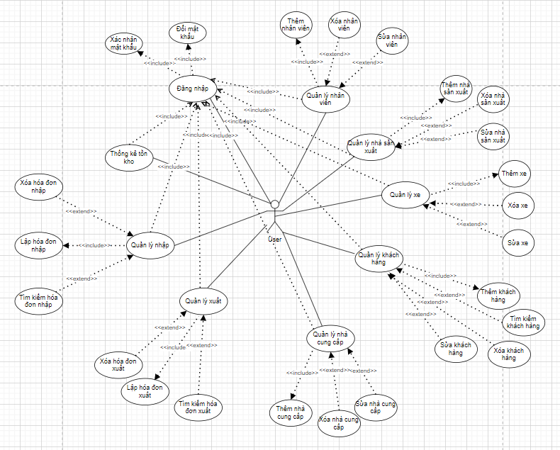
SƠ ĐỒ USECASE

Slide 14
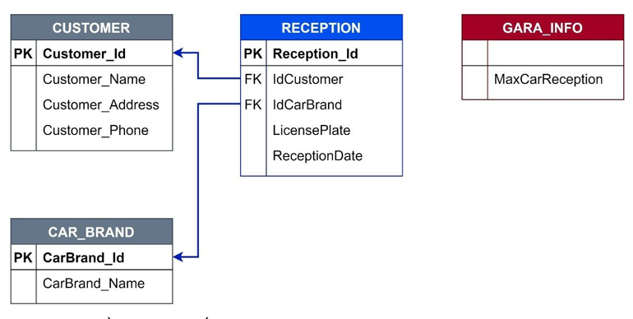
Yêu cầu 1: Tiếp nhận bảo trì xe

Slide 15
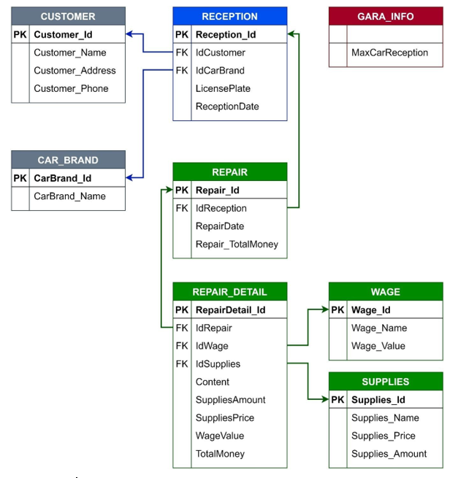
Yêu cầu 2: Lập phiếu sửa chữa

Slide 16
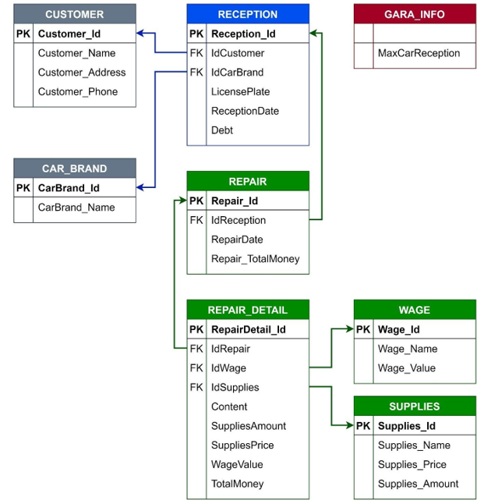
Yêu cầu 3: Tra cứu xe

Slide 17
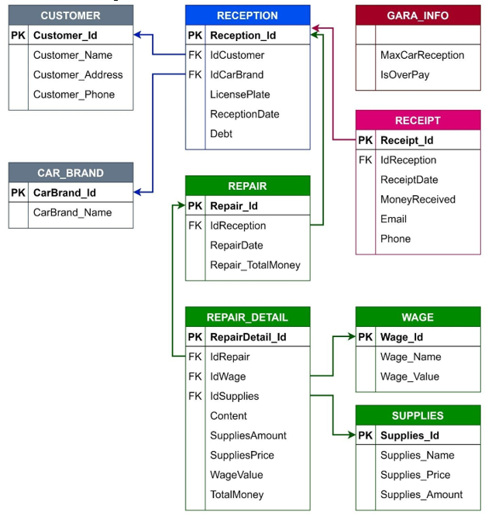
Yêu cầu 4: Lập phiếu thu tiền

Slide 18
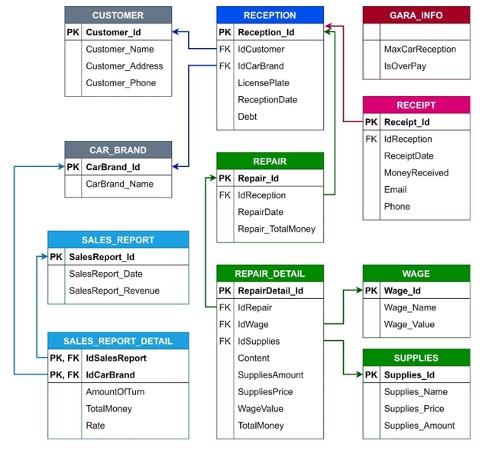
Yêu cầu 5: Lập báo cáo tháng

Slide 19
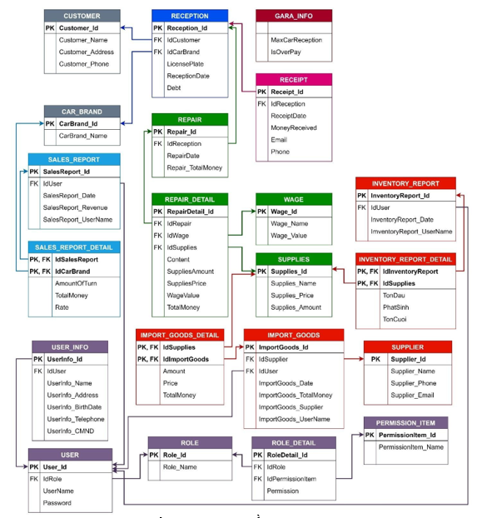
Sơ đồ logic hoan chỉnh

Slide 20
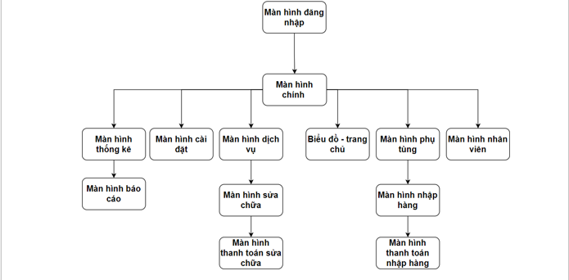
CHƯƠNG 4: THIẾT KẾ GIAO DIỆN
    Sơ đồ liên kết các màn hình

Slide 21
Danh sách các màn hình
Màn đăng nhập
Màn hình chính
Biểu đồ - trang chủ
Màn hình dịch vụ
Màn hình sửa chữa
Màn hình thanh toán sửa chữa
Màn hình phụ tùng
Màn nhập hàng
Màn thanh toán nhập liệu
Màn hình thống kê
Màn hình báo cáo
Màn hình nhân viên
Màn hình cài đặt

Slide 22
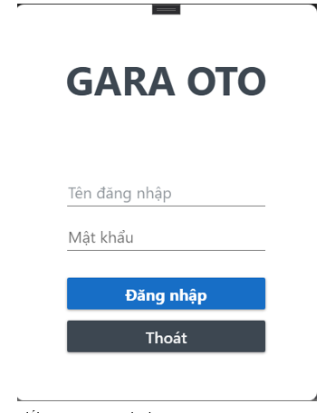
Màn hình đăng nhập

Slide 23
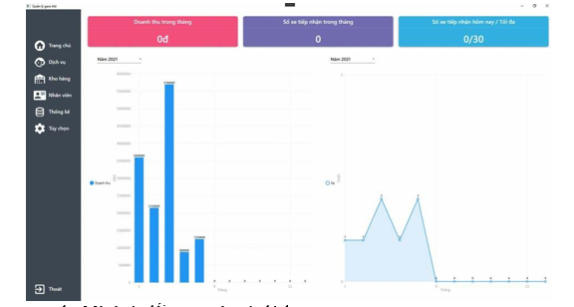
Màn hình chính

Slide 24
Biểu đồ - trang chủ

Slide 25
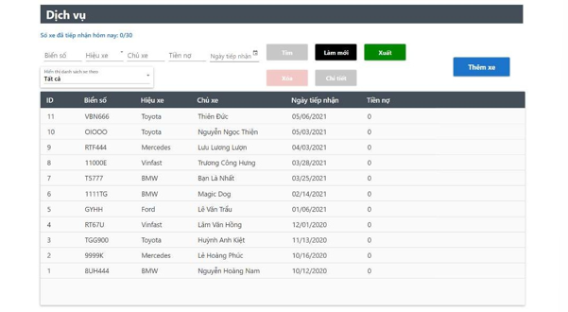
Màn hình giao dịch

Slide 26
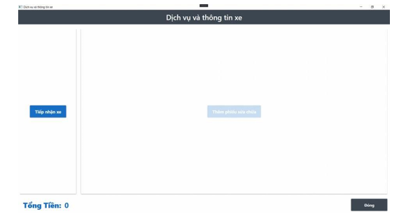
Màn hình sửa chữa

Slide 27
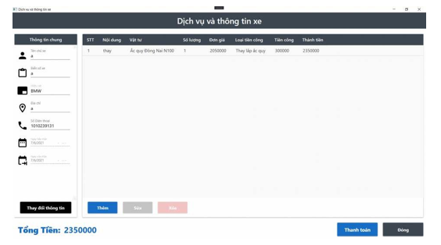
Màn hình sửa chữa

Slide 28
CHƯƠNG 5: NHẬN XÉT VÀ KẾT LUẬN
  Nhận xét và kết luận
Sau 1 tuần nghiên cứu, thiết kế và phát triển, được sự hướng dẫn của giảng viên, nhóm Nhập môn Công nghệ Phần mềm chúng tôi đã gần hoàn thiện được một ứng dụng quản lý gara ô tô đáp ứng được các tính năng nghiệp vụ chính, bao gồm: đăng nhập, tiếp nhận bảo trì xe, lập phiếu sửa chữa, tra cứu xe, lập phiếu thu tiền, lập báo cáo tháng và thay đổi quy định. Ngoài ra nhóm đã bổ sung thêm một vài tính năng như quản lí nhân viên, phân quyền... Nhóm đã tuân thủ theo mô hình thác nước cải tiến với các sơ đồ và hình vẽ như đã được trình bày trong phần nội dung tiểu luận.

Slide 29
  Hướng phát triển
Dựa trên những kết quả đạt được, nhóm chúng tôi sẽ tiếp tục hoàn thiện các tính năng nghiệp vụ chính, bao gồm: đăng nhập, tiếp nhận bảo trì xe, lập phiếu sửa chữa, tra cứu xe, lập phiếu thu tiền, lập báo cáo tháng và thay đổi quy định. Sau đó sẽ tiếp tục vừa không ngừng nâng cấp giao diện, vừa thêm các chức năng mới phù hợp với yêu cầu nghiệp vụ và thói quen sử dụng của người dùng. Giao diện mới sẽ cho phép người dùng tùy chỉnh chủ đề giao diện (sáng hoặc tối) phù hợp với thẩm mỹ của bản thân. Các biểu tượng, cách bố trí cũng sẽ tường minh và dễ nhìn hơn. Nhóm cũng sẽ nghiên cứu mở rộng thêm tính năng chăm sóc khách hàng. Thêm vào đó, nhóm sẽ nghiên cứu mở rộng để ứng dụng có thể kết nối với nhau thông qua Internet, sử dụng chung một hệ thống lưu trữ dữ liệu, từ đó người dùng có thể trao đổi dữ liêu với nhau dễ dàng, hướng tới phục vụ các chuỗi cửa hàng. Mục tiêu cuối cùng của nhóm là thiết kế thành công một hệ thống ứng dụng thân thiện, hỗ trợ người dùng thực hiện nghiệp vụ nhanh chóng và hiệu quả.

